Slide 1



Distribuciones de probabilidad – conceptos generales
Grado en Ingeniería Informática

Slide 2
Variable aleatoria y probabilidad
Si recordamos, una variable aleatoria es una característica que fluctúa de de un individuo a otro de la población
Es cambiante
Tiene un dominio asociado
En muchos casos, no todos los valores del dominio son igualmente probables
La probabilidad mide el grado de certeza sobre un hecho, afirmación, o suceso → [0, 1]
Si tenemos una variable aleatoria, ¿podemos hacer afirmaciones con un determinado grado de certeza sobre los valores que tomará?

Slide 3
Distribución de probabilidad
A toda variable aleatoria le corresponde una forma en la que la probabilidad se distribuye entre los variables que esta puede tomar → Distribución de probabilidad
Distribuciones de probabilidad discretas → Distribución de la probabilidad en una variable aleatoria discreta: Binomial, Poisson
Distribuciones de probabilidad continuas → Distribución de la probabilidad en una variable aleatoria continua: Exponencial, Normal

Slide 4
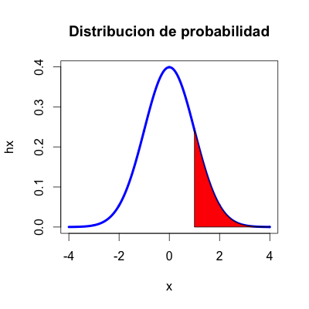
Distribución de probabilidad
Si tenemos una población con una variable aleatoria X, podemos interpretar la probabilidad en un intervalo como la proporción de individuos en esa población en los que podemos observar los valores en dicho intervalo.

Slide 5
Distribuciones de probabilidad discretas
Conceptos generales

Slide 6
Distribución de probabilidad discretas
Una variable aleatoria discreta únicamente está definida para números naturales
E.g., en un intervalo acotado → Lanzamiento de un dado
E.g., acotadas inferior o superiormente → Número de bugs en un programa informático
E.g., sin acotar → Número favorito de las personas
Cualquier función aplicada sobre una variable discreta únicamente estará definida en el dominio de esa variable. Es decir, será discontinua. Por ejemplo, si f tiene como dominio enteros entre 0 y 10, f(8.9) no estará definido

Slide 7
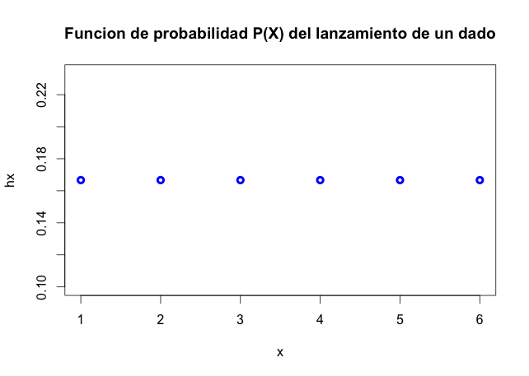
Función de probabilidad P(X)
Es la función que caracteriza a las distribuciones de probabilidad discretas, denotada como P(X) o P(X=x_{i}) y también conocida como función de masa
Determina la probabilidad de que la variable aleatoria tome un valor concreto de su dominio
Es una función discontinua y definida en cada uno de los puntos del dominio de la variable
A los puntos de esta función se les denomina también puntos de masa

Slide 8
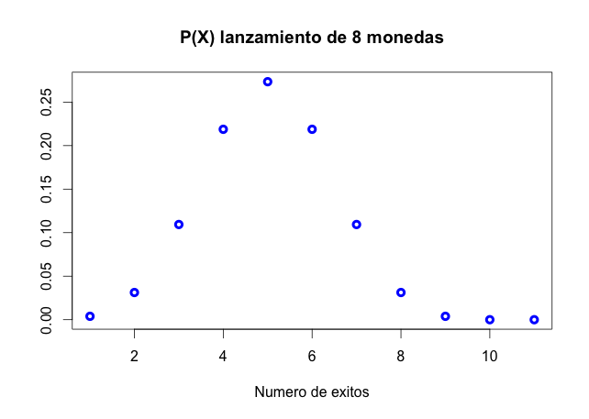
Función de probabilidad (PMF)
Es la función que caracteriza a las distribuciones de probabilidad discretas, denotada como P(X) o P(X=x_{i}) y también conocida como función de masa
Determina la probabilidad de que la variable aleatoria tome un valor concreto de su dominio
Es una función discontinua y definida en cada uno de los puntos del dominio de la variable
A los puntos de esta función se les denomina también puntos de masa

Slide 9
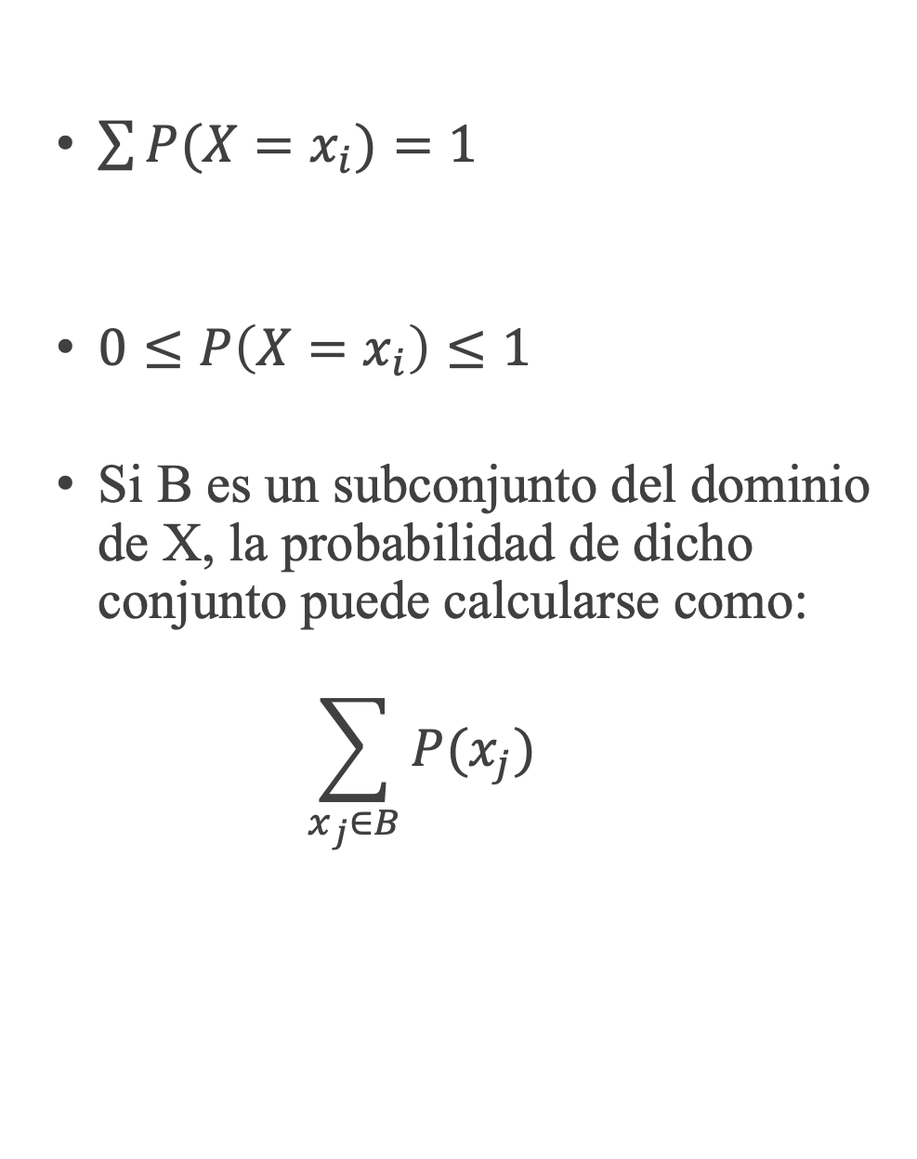
Algunas propiedades de la función de probabilidad
$\sum{{P(X=x}_{i})=1}$
$0≤P\left(X=x_{i}\right)≤1$
Si B es un subconjunto del dominio de X, la probabilidad de dicho conjunto puede calcularse como: $\sum_{x_{j}∈B}{P(x_{j})}$

Slide 10
ejercicio
Imagina que lanzamos dos monedas al aire de forma simultánea. Definimos como X una variable aleatoria que cuenta el número de caras obtenidas en dicho lanzamiento. Determina
El tipo y el dominio de la variable aleatoria
El tipo de distribución (discreta o continua)
La función de probabilidad P(X) de la distribución de probabilidad seguida por X

Slide 11
Distribuciones de probabilidad continuas
Conceptos generales

Slide 12
Distribución de probabilidad continuas
Una variable aleatoria continua está potencialmente definida para todos los números reales
E.g., en un intervalo acotado → Un gnerador de números aleatorio entre 0 y 1000
E.g., acotadas inferior o superiormente → El dinero gastado en una compra
E.g., sin acotar → La temperatura de un procesador
Las funciones aplicadas sobre una variable aleatoria continua estarán definidas para el dominio de esa variable.

Slide 13
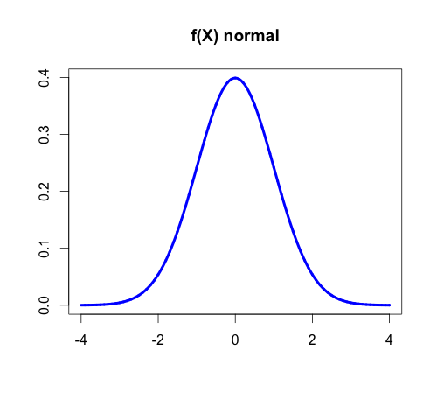
Función de densidad (PDF)
Es la función que caracteriza a las distribuciones de probabilidad continuas, denotada como f(X) o f(X=x_{i})
La idea intuitiva detrás de ella es más compleja
Al tener un número infinito de puntos, los puntos en sí no tienen una probabilidad absoluta
La función representa la probabilidad relativa de un punto con respecto al resto de puntos en los que está definida la función → Como un peso o importancia de la frecuencia del valor con respecto a otros

Slide 14
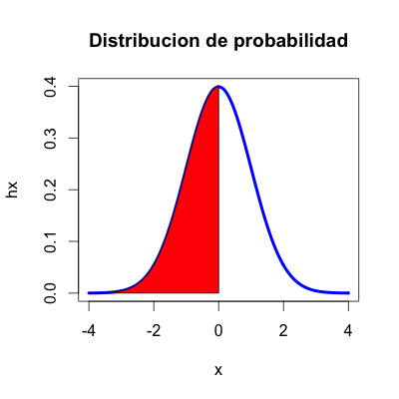
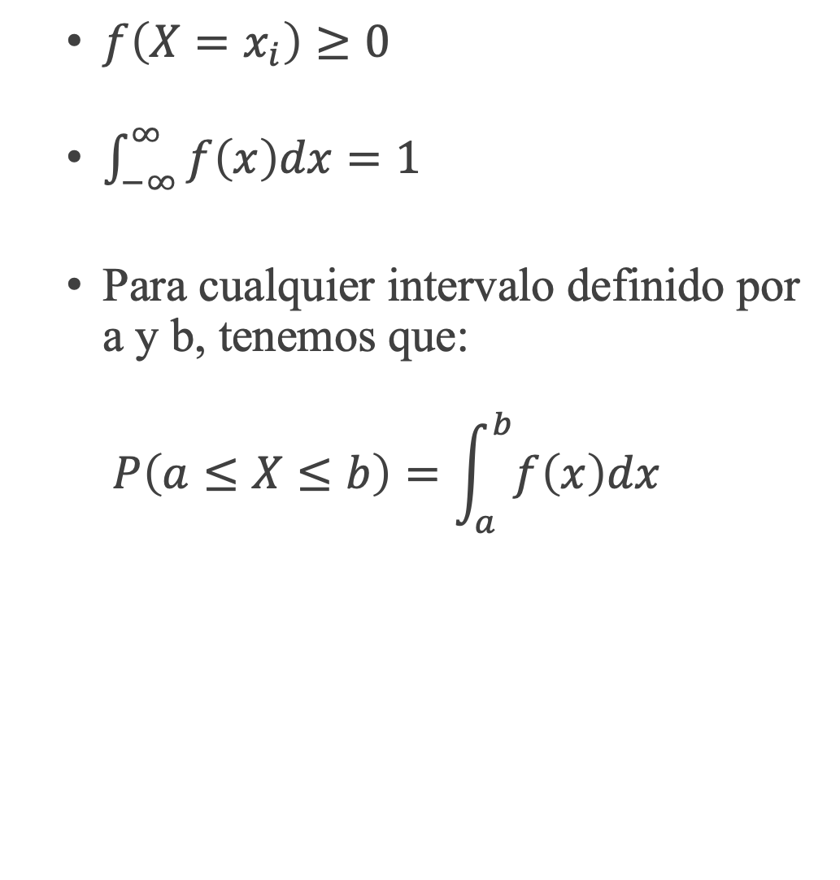
ALGUNAS PROPIEDADES
$f\left(X=x_{i}\right)≥0$
$\int_{−∞}^{∞}{f\left(x\right)dx=1}$
Para cualquier intervalo definido por a y b, tenemos que: $P\left(a≤X≤b\right)=\int_{a}^{b}{f\left(x\right)dx}$

Slide 15
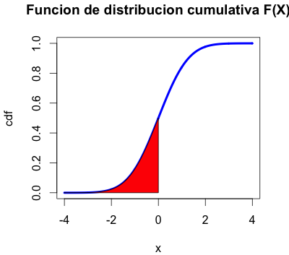
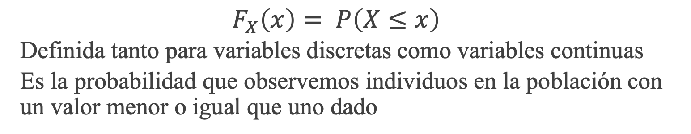
Función de distribución cumulativa o acumulada (CDF)
$$F_{X}\left(x\right)= P\left(X≤x\right)$$
Definida tanto para variables discretas como variables continuas
Es la probabilidad que observemos individuos en la población con un valor menor o igual que uno dado

Slide 16
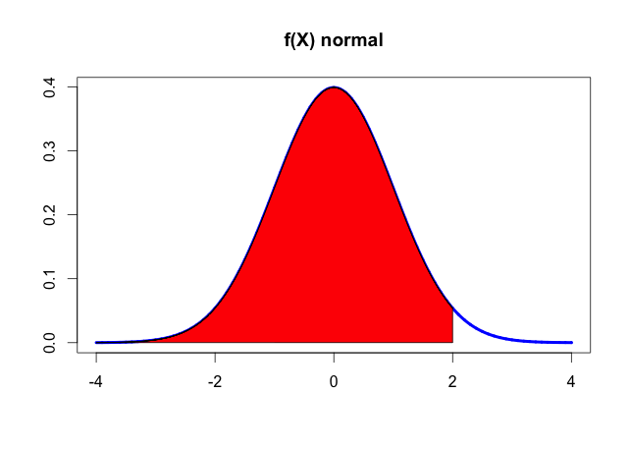
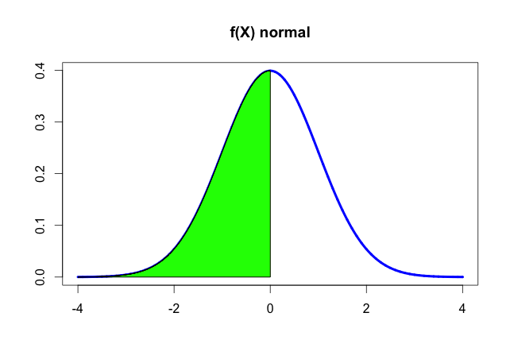

Probabilidad en intervalos
$$F_{X}\left(b\right)−F_{X}\left(a\right)=P\left(a<X≤b\right)$$

Slide 17
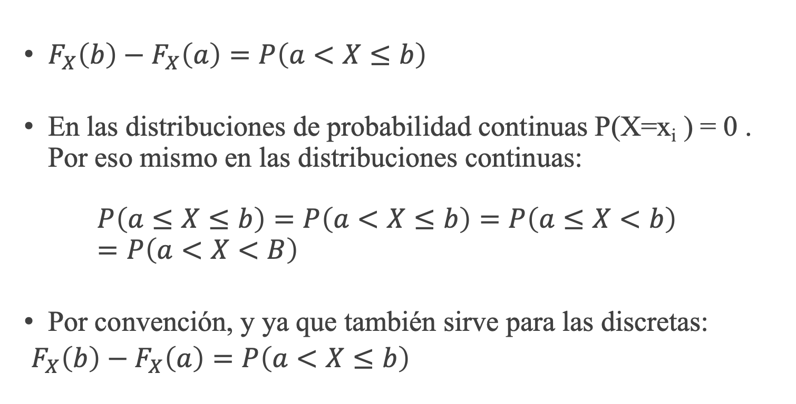
Probabilidad en intervalos
$F_{X}\left(b\right)−F_{X}\left(a\right)=P\left(a<X≤b\right)$
En las distribuciones de probabilidad continuas P(X=x_{i} ) = 0 . Por eso mismo en las distribuciones continuas:
$$P\left(a≤X≤b\right)=P\left(a<X≤b\right)=P\left(a≤X<b\right)=P\left(a<X<B\right)$$
Por convención, y ya que también sirve para las discretas:
$F_{X}\left(b\right)−F_{X}\left(a\right)=P\left(a<X≤b\right)$

Slide 18
Relación histograma y función de densidad

Slide 19
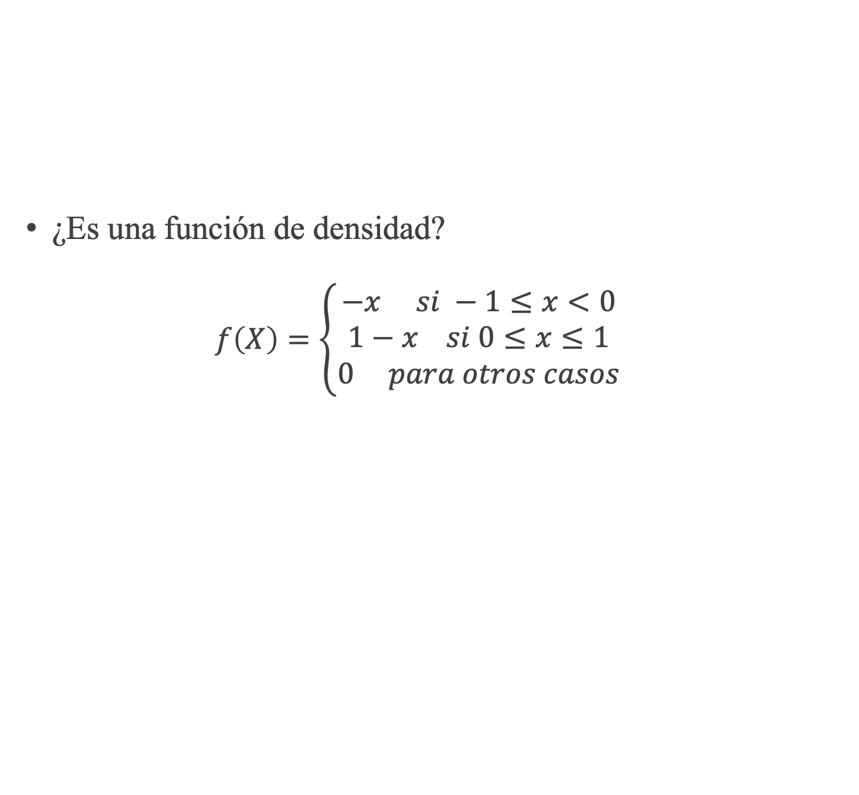
ejercicio
¿Es una función de densidad?
$$f\left(X\right)=\left\{\begin{aligned}−x si −1≤x<0 \\ 1−x si 0≤x≤1 \\ 0 para otros casos\end{aligned}\right.$$

Slide 20
Características de una distribución de probabilidad
Media, varianza, desviación típica, etc.

Slide 21
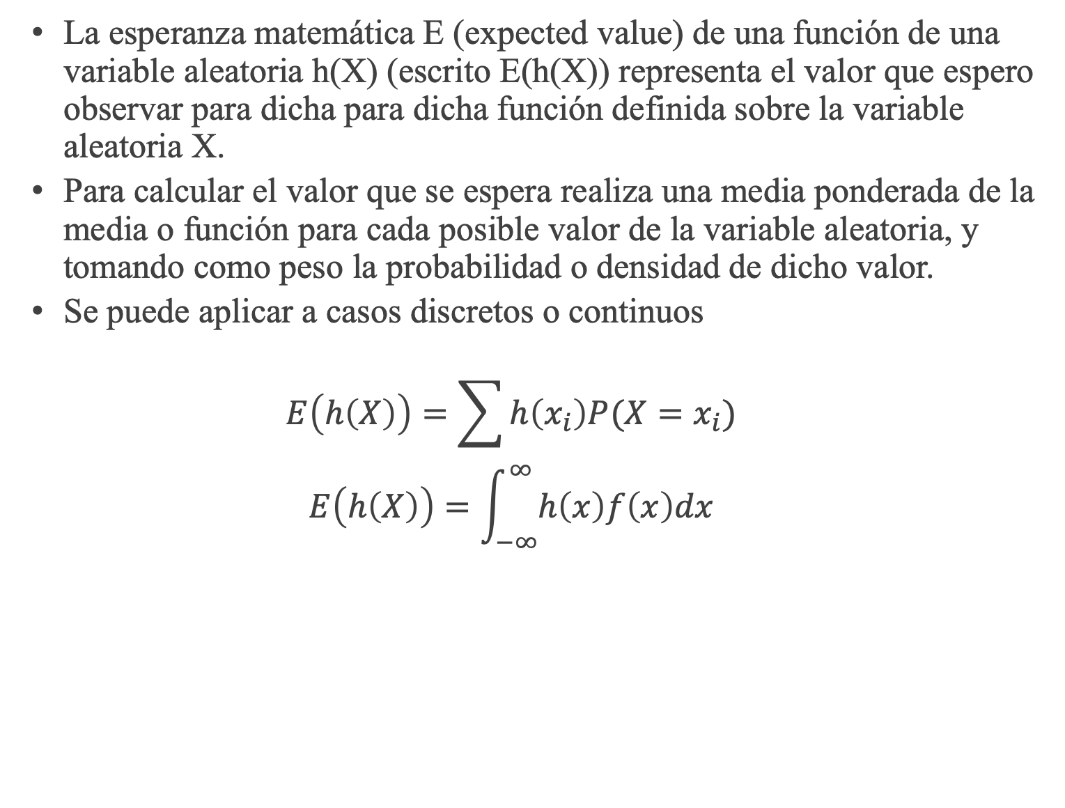
Esperanza matemática
La esperanza matemática E (expected value) de una función de una variable aleatoria h(X) (escrito E(h(X)) representa el valor que espero observar para dicha para dicha función definida sobre la variable aleatoria X.
Para calcular el valor que se espera realiza una media ponderada de la media o función para cada posible valor de la variable aleatoria, y tomando como peso la probabilidad o densidad de dicho valor.
Se puede aplicar a casos discretos o continuos
$$E\left(h\left(X\right)\right)=\sum{h\left(x_{i}\right)P(X=x_{i})}$$
$$E\left(h\left(X\right)\right)=\int_{−∞}^{∞}{h\left(x\right)f\left(x\right)dx}$$

Slide 22
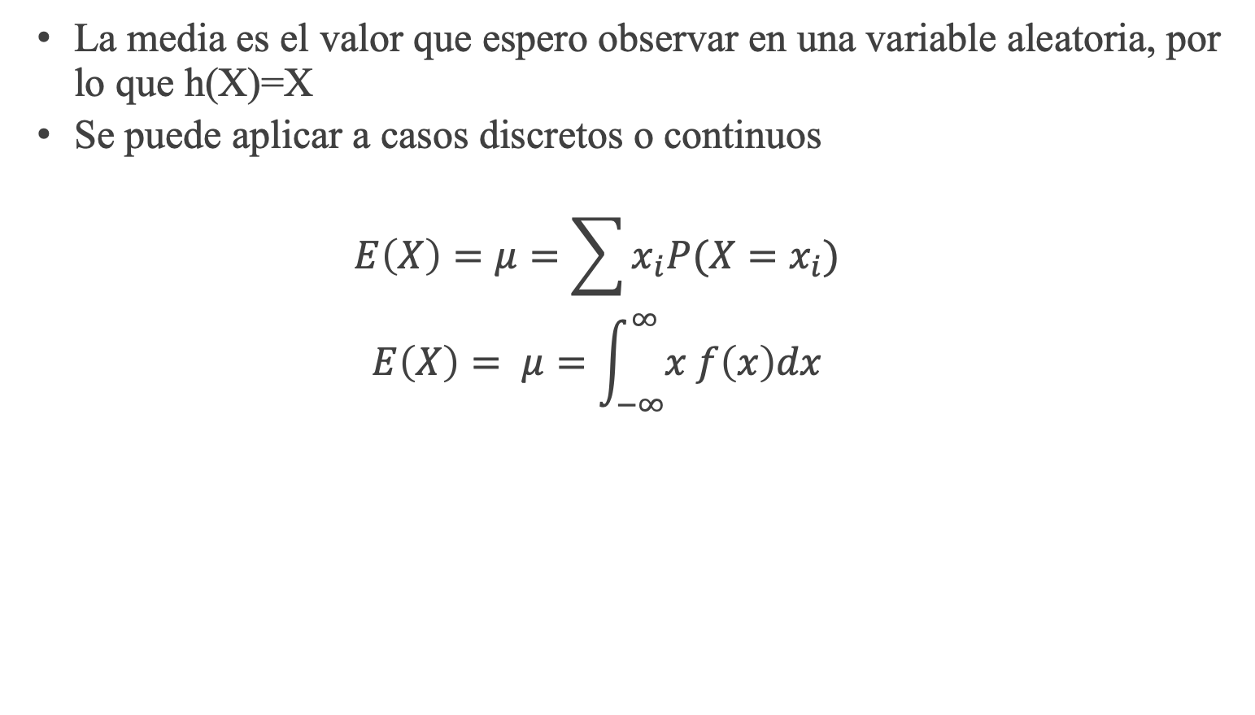
Media y esperanza matemática
La media es el valor que espero observar en una variable aleatoria, por lo que h(X)=X
Se puede aplicar a casos discretos o continuos
$$E\left(X\right)=μ=\sum{x_{i}P(X=x_{i})}$$
$$E\left(X\right)= μ=\int_{−∞}^{∞}{x f\left(x\right)dx}$$

Slide 23
ejercicio
¿Cuál es la media de la variable X=“lanzamiento de un dado”?

Slide 24
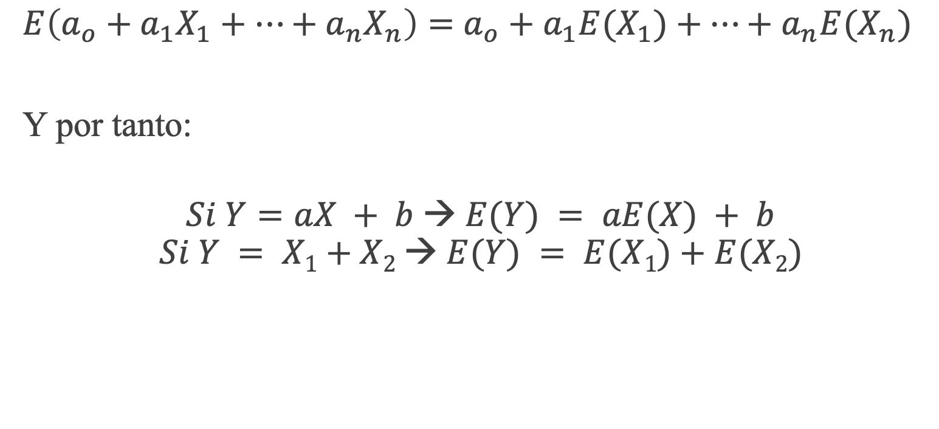
Propiedades media de una variable aleatoria
$E\left(a_{o}+a_{1}X_{1}+…+a_{n}X_{n}\right)=$ $a_{o}+a_{1}{E(X}_{1})+…+a_{n}{E(X}_{n})$
Y por tanto:
$$Si Y=aX + b → E(Y) = aE(X) + b$$
$$Si Y = X1+X2 → E(Y) = E(X1)+E(X2)$$

Slide 25
ejercicio
¿Cuál es la media de la variable aleatoria “Nº de puntos obtenidos al lanzar dos dados simétricos?

Slide 26
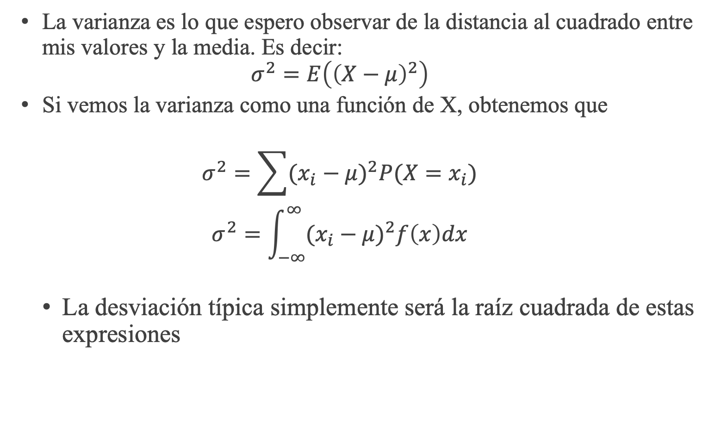
varianza y esperanza matemática
La varianza es lo que espero observar de la distancia al cuadrado entre mis valores y la media. Es decir:
$$σ^{2}=E\left({\left(X−μ\right)}^{2}\right)$$
Si vemos la varianza como una función de X, obtenemos que
$$σ^{2}=\sum{{(x_{i}−μ)}^{2}P(X=x_{i})}$$
$$σ^{2}=\int_{−∞}^{∞}{{(x_{i}−μ)}^{2}f\left(x\right)dx}$$
La desviación típica simplemente será la raíz cuadrada de estas expresiones

Slide 27
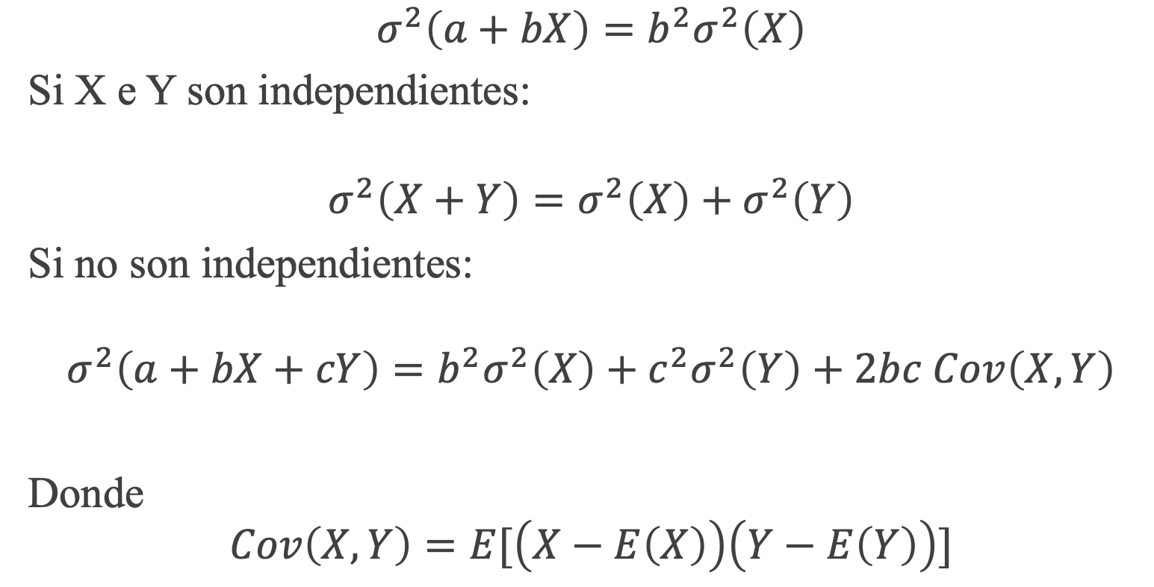
Propiedades varianza de una variable aleatoria
$$σ^{2}\left(a+bX\right)=b^{2}σ^{2}\left(X\right)$$
Si X e Y son independientes:
$$σ^{2}\left(X+Y\right)=σ^{2}\left(X\right)+σ^{2}\left(Y\right)$$
Si no son independientes:
$$σ^{2}\left(a+bX+cY\right)=b^{2}σ^{2}\left(X\right)+c^{2}σ^{2}\left(Y\right)+2bc Cov\left(X,Y\right)$$
Donde
$$Cov\left(X,Y\right)=E[\left(X−E\left(X\right)\right)\left(Y−E\left(Y\right)\right)]$$

Slide 28
ejercicio
¿Cuál es la varianza de la variable aleatoria X=“lanzamiento de un dado”?

Slide 29
problema

Slide 30
problema
Una variable tiene la siguiente pauta de distribución de probabilidad:
P(X=5)
P(X<=2)
P(X<2)
P(X>3)
E(X)
Varianza(X)
X | 1 | 2 | 3 | 4 | 5 | 6
P(X=x) | 2/9 | 1/9 | 3/9 | 2/9 | 0 | 1/9

Slide 31
problema
) Un juego consiste en lanzar dos dados. Si la suma del resultado de ambos dados es mayor o igual a 10, el jugador gana 300 euros. Si la suma es 7, 8 o 9, gana 100 euros y en el resto de casos, el jugador pierde el importe de la apuesta. ¿Cuál debería ser este importe para que la pérdida esperada por día sea de 100 euros?

Slide 32

¡GRACIAS!
ESTADÍSTICA
UPV

